Slide 1
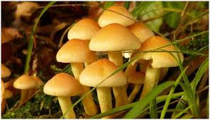
সুপ্রিয়, শিক্ষার্থীবৃন্দ
জীববিজ্ঞান ক্লাসে
তোমাদেরকে
স্বাগতম

Slide 2
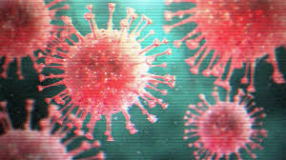
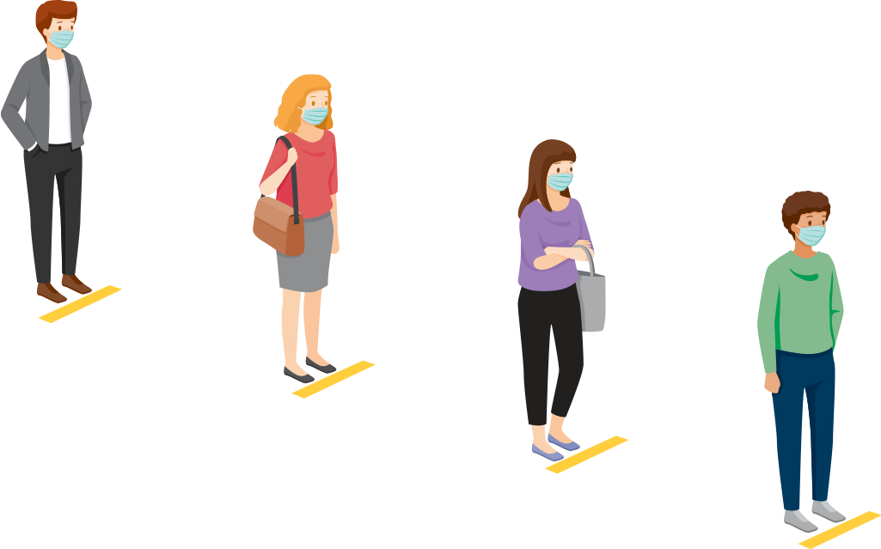
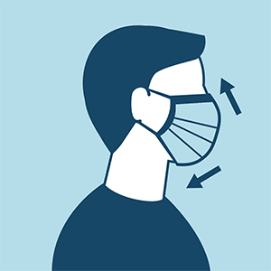
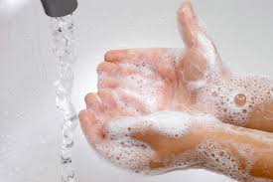
করোনা মহামারির
এই সময়ে তোমরা---
বাইরে গেলে অবশ্যই মাস্ক ব্যবহার করবে।
সাবান দিয়ে উত্তমরূপে
হাত ধৌত করবে।
অবশ্যই সামাজিক দূরত্ব বজায় রাখবে এবং স্বাস্থ্যবিধি মেনে চলবে।

Slide 3
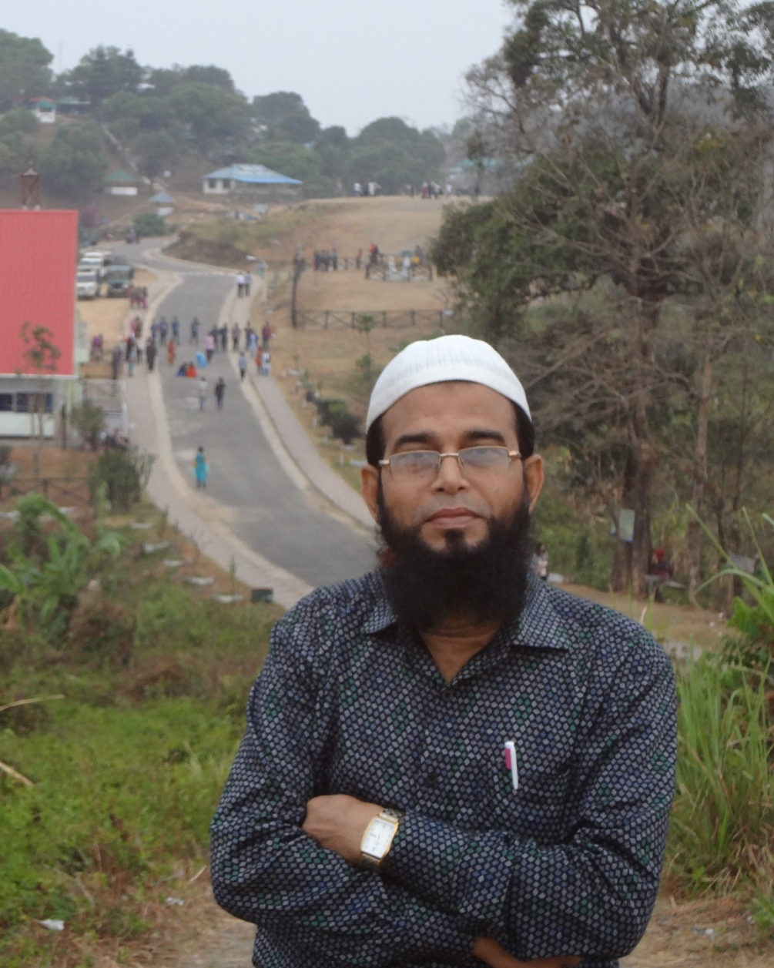
শিক্ষক পরিচিতিঃ
মোঃ গোলাম মোস্তফা
সহকারি অধ্যাপক (জীববিজ্ঞান)
বেগুনহাটি ফাজিল ডিগ্রি মাদরাসা
কাপাসিয়া,গাজীপুর।
মোবাইলঃ ০১৭১১ ২০৭৯১৪
e-mail: golammostofaap@gmail.com

Slide 4
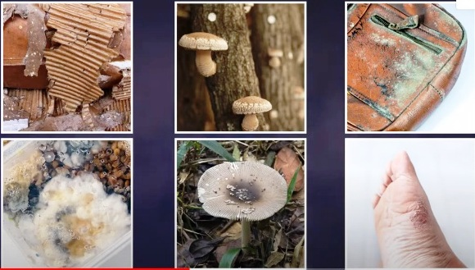
নবম শ্রেণি
বিষয়ঃ জীববিজ্ঞান
1g Aa¨vq (Rxeb cvV)
৭ম পাঠ

Slide 5
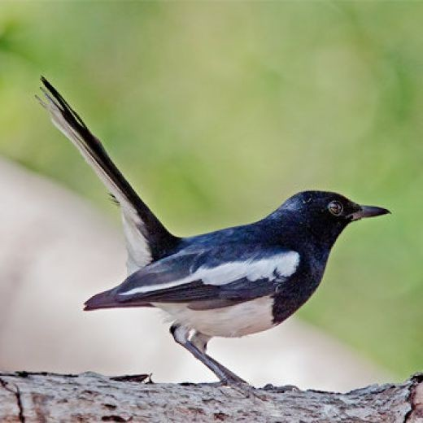
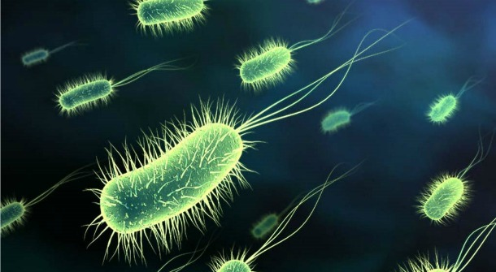
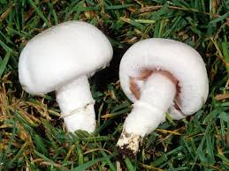
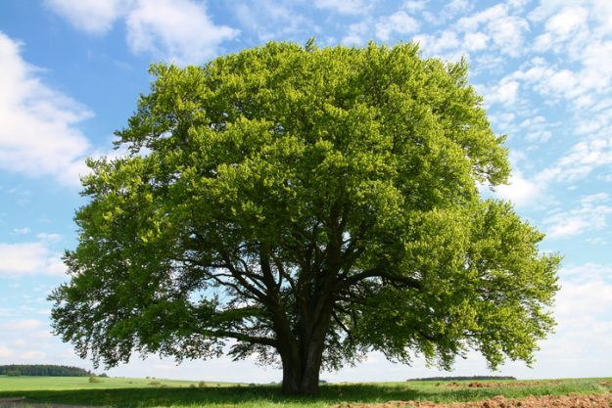
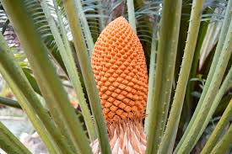
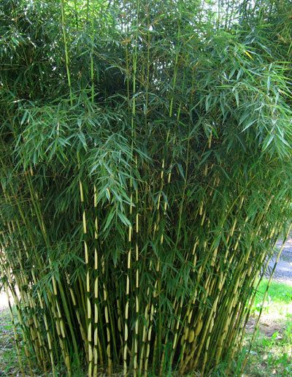
wPÎ¸‡jv jÿ¨ Ki

Slide 6
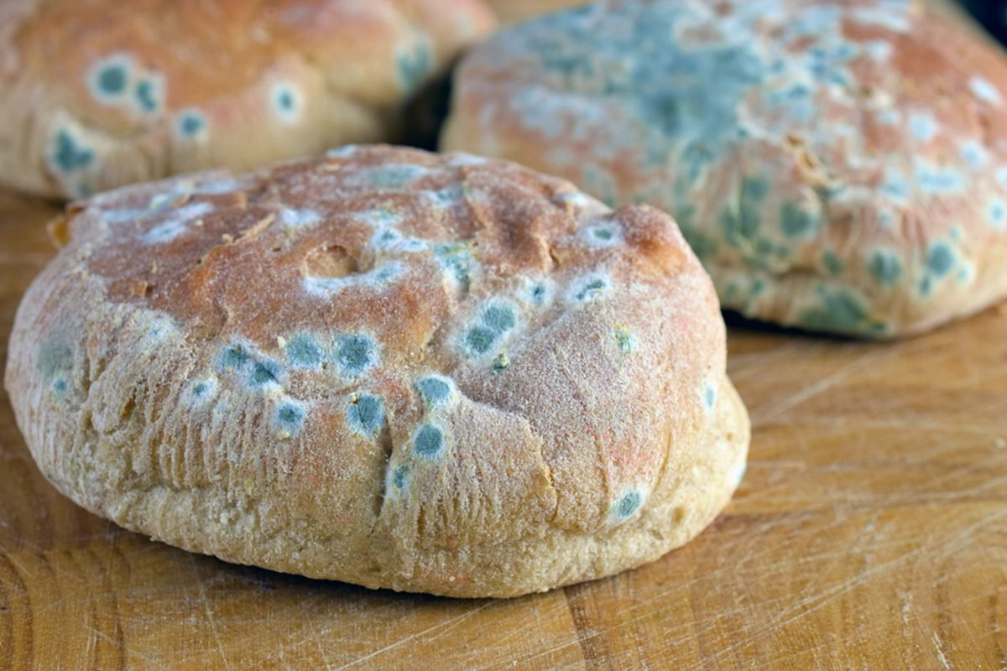
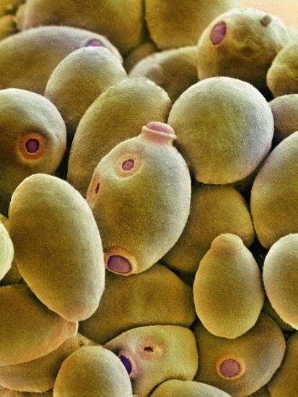
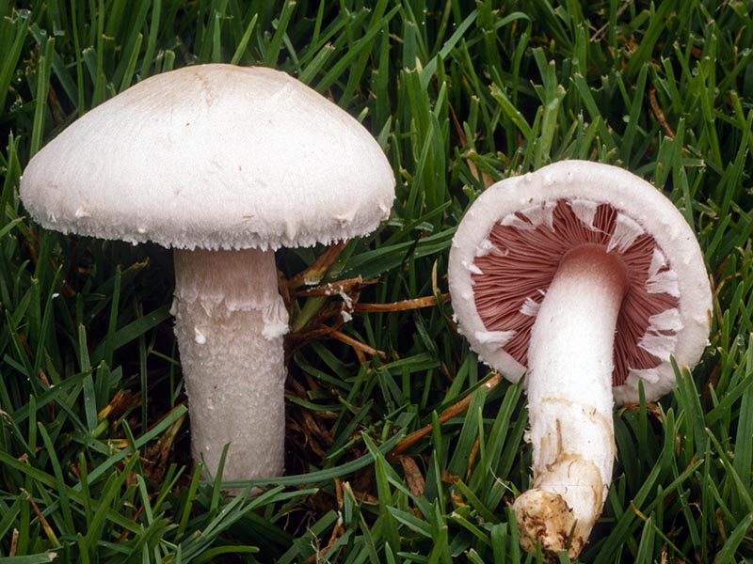
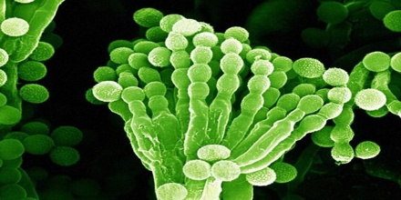
জীবজগতের শ্রেণিবিন্যাস

Slide 7
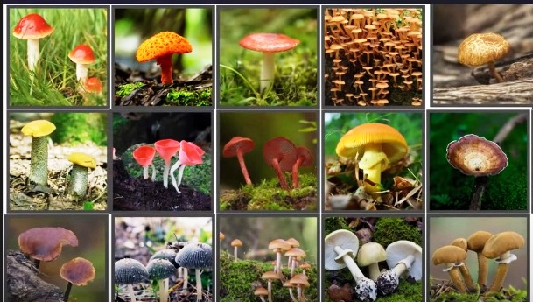
রাজ্য 3: Fungi

Slide 8
শিখনফল
এ পাঠ শেষে শিক্ষার্থীরা -
১। জীব জগতের সুপার কিংডম ইউক্যারিওটার অধীনে ৪টি কিংডমের ধারণা ব্যাখ্যা করতে পারবে;
২। ইস্ট / মাশরুম / Penicillium -কে ফানজাই রাজ্যে স্থান দেয়ার কারণ ব্যাখ্যা করতে পারবে;
৩। ফানজাই রাজ্যের উদাহরণ বর্ণনা করতে পারবে;
৪। জীবের শ্রেণিবিন্যাসে ফানজাই রাজ্যের বৈশিষ্ট্য বর্ণনা করতে পারবে।

Slide 9
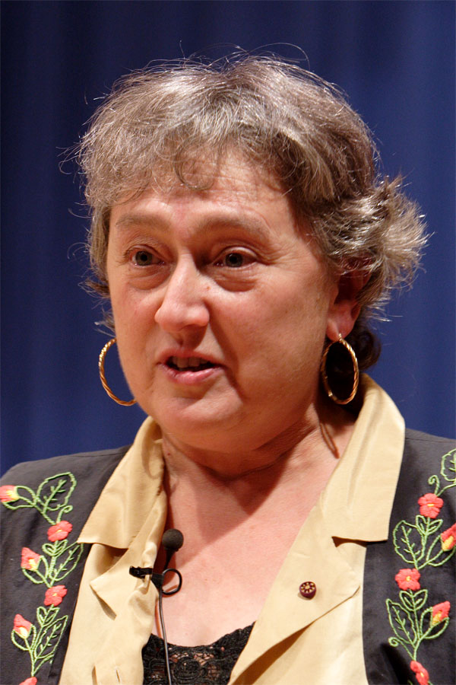
মারগুলিস
সমস্ত জীবজগৎকে ২টি সুপার কিংডমে
ভাগ করেন
এবং
৫টি রাজ্যকে এই ২টি সুপার কিংডমের
আওতাভুক্ত করেন।

Slide 10
রাজ্য 2: Protista
রাজ্য 3: Fungi
ইউক্যারিওটা
(Eukariota)
সুপার কিংডম 2
রাজ্য 4: Plantae
রাজ্য 5: Animalia

Slide 11
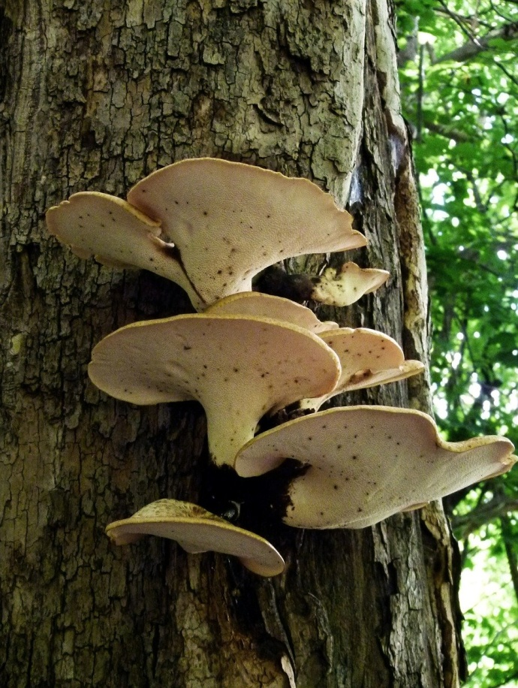
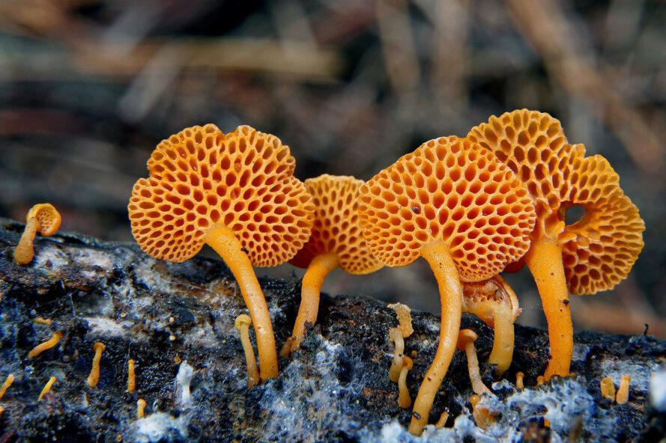
রাজ্য ৩: ফানজাই (Fungi)
বৈশিষ্ট্যঃ ১।
অধিকাংশই স্থলজ, মৃতজীবী বা পরজীবী।
মৃতজীবী
পরজীবী

Slide 12
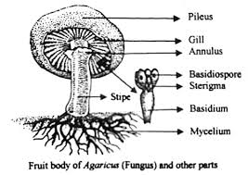
রাজ্য ৩: ফানজাই (Fungi)
বৈশিষ্ট্যঃ 2।
দেহ এককোষী অথবা মাইসেলিয়াম দিয়ে গঠিত।
এককোষী
মাইসেলিয়াম

Slide 13
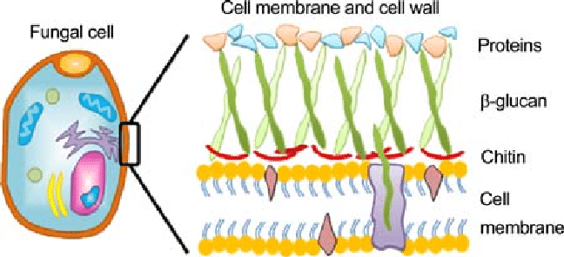
রাজ্য ৩: ফানজাই (Fungi)
বৈশিষ্ট্যঃ ৩।
কোষ প্রাচীর কাইটিন দিয়ে গঠিত।
কাইটিন

Slide 14
রাজ্য ৩: ফানজাই (Fungi)
বৈশিষ্ট্যঃ 4। খাদ্য গ্রহণ শোষণ পদ্ধতিতে ঘটে।
বৈশিষ্ট্যঃ ৫। এগুলোর নিউক্লিয়াস সুগঠিত।
বৈশিষ্ট্যঃ ৬। ক্লোরোপ্লাস্ট অনুপস্থিত।
বৈশিষ্ট্যঃ ৭। হ্যাপ্লয়েড স্পোর দিয়ে বংশবৃদ্ধি ঘটে।

Slide 15
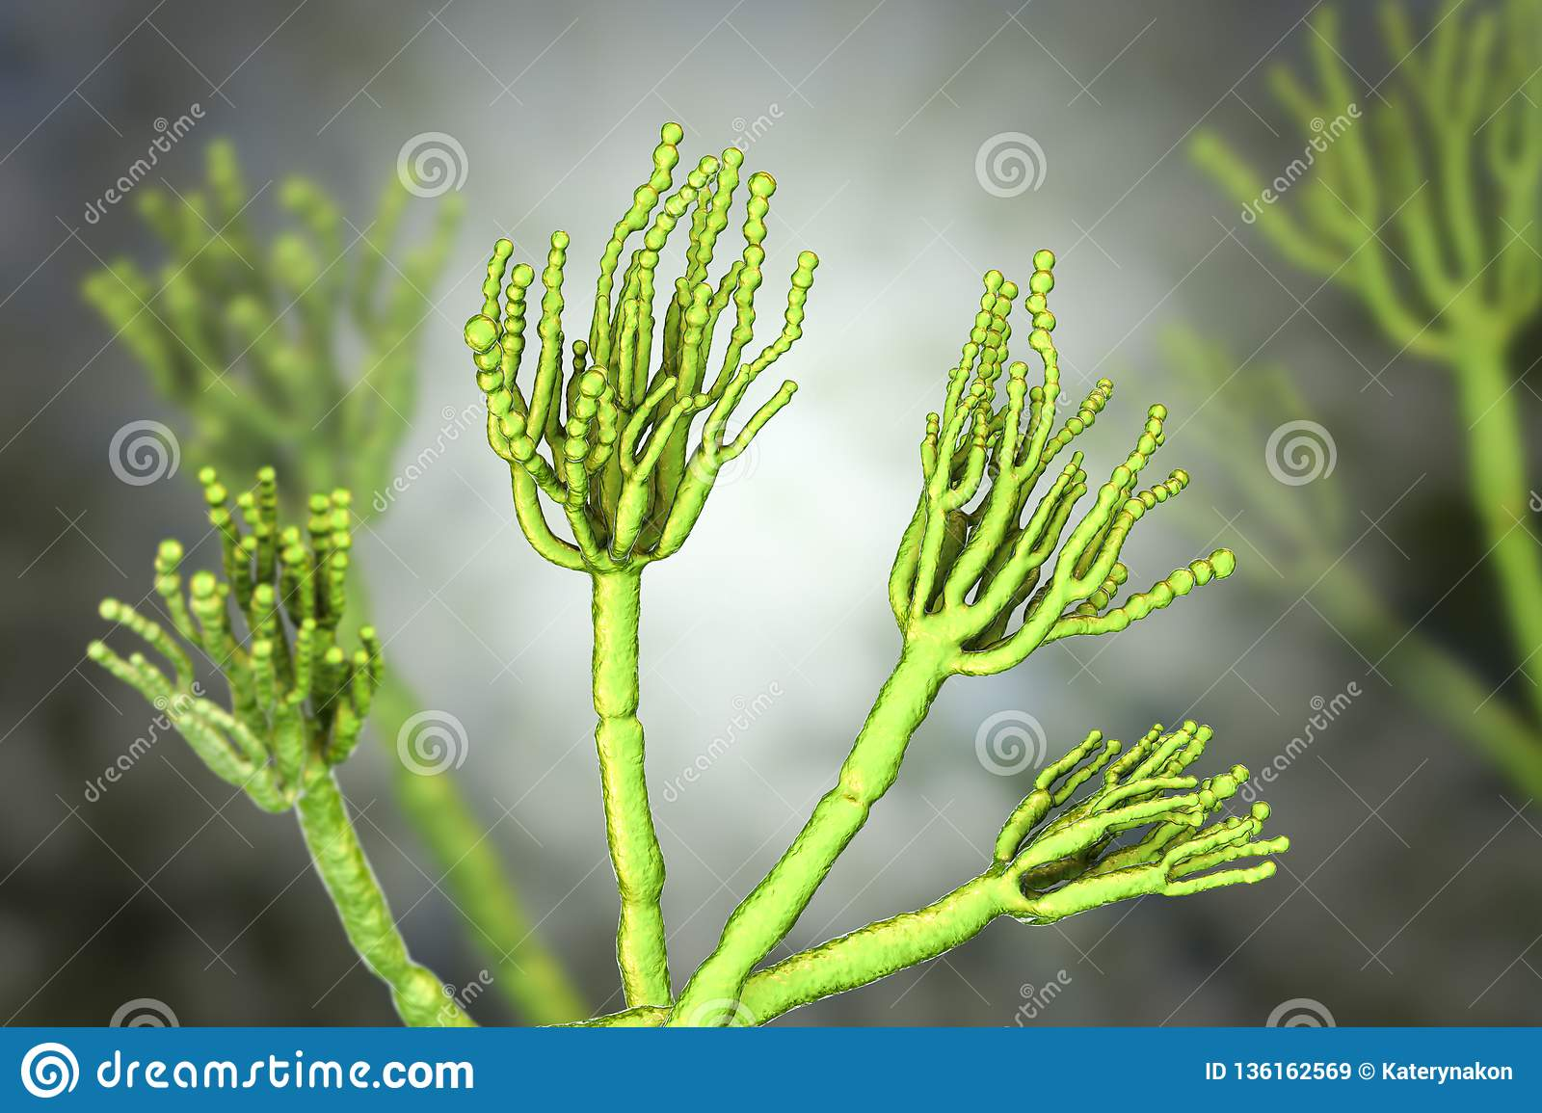
রাজ্য ৩: ফানজাই (Fungi)
উদাহরণঃ
২। Penicillium
3। মাশরুম
১। ইস্ট

Slide 16
মূল্যায়ন
১। সুপার কিংডম ইউক্যারিওটার অধীনে কয়টি রাজ্য আছে?
২। রাজ্যগুলোর নাম কী কী?
৩। মাশরুম কোন রাজ্যের জীব?
৪। ফানজাই রাজ্যের ২টি উদাহরণ দাও।

Slide 17
বাড়ির কাজঃ
১। Penicillium -কে প্রোটিস্টা রাজ্যে স্থান দেয়ার কারণ ব্যাখ্যা কর।
২। ফানজাই রাজ্যের ৫টি বৈশিষ্ট্য বর্ণনা কর।

Slide 18
“শিক্ষাই হচ্ছে মানুষের শক্তি।
ভাষার মাধ্যমেই সেই শিক্ষা।” -- ড. মোঃ শহীদুল্লাহ।

Slide 19
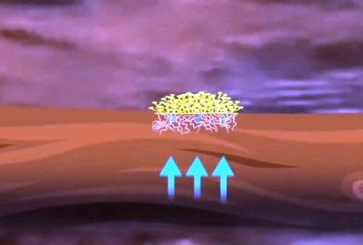
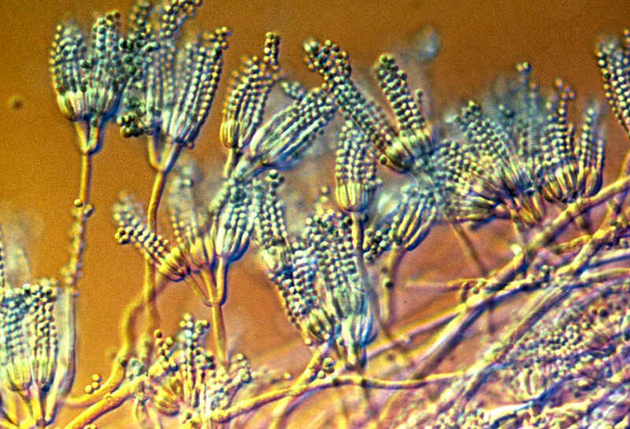
এতক্ষণ -----

Slide 20
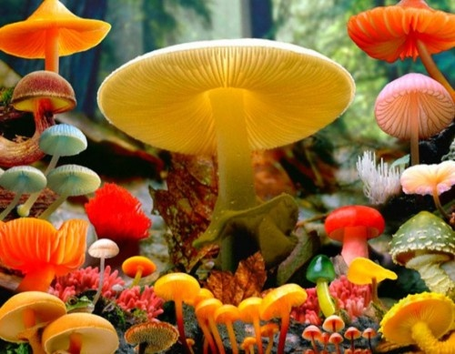
ধন্যবাদ

